Slide 1

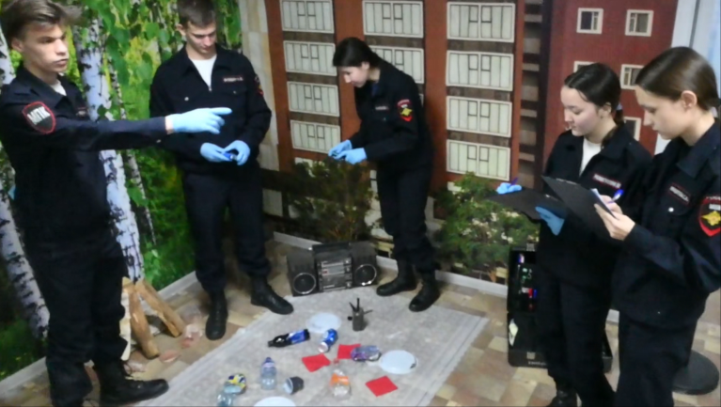
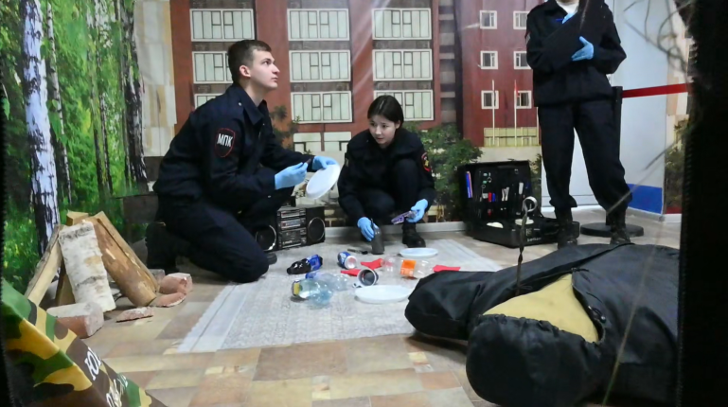
Челябинская область
государственное бюджетное профессиональное образовательное учреждение «Магнитогорский педагогический колледж»
ФАБРИКА ПРАКТИЧЕСКОГО ОБУЧЕНИЯ
«ОСМОТР МЕСТА ПРЕСТУПЛЕНИЯ»
Магнитогорск - 2025 г.

Slide 2
Челябинская область
ЦЕЛЬ: формирование и практическая отработка навыков осмотра места преступления в рамках поисково-познавательных следственных действий.
ЗАДАЧИ:
- определить виды потерь в процессе осмотра места преступления.
- подобрать инструменты бережливого производства для устранения потерь.
- выстроить оптимизированный процесс осмотра места преступления в рамках стандартизации системы уголовного производства.
ИНСТРУМЕНТЫ
1. Метод «5 почему?»
2. Построение диаграммы «Спагетти»

Slide 3
Челябинская область
СХЕМА ПРОВЕДЕНИЯ ФАБРИКИ ПРАКТИЧЕСКОГО ОБУЧЕНИЯ
«Осмотр места преступления»
2 РАУНД
«Опмимизированный процесс»
Рассматриваются понятия сбалансированная работа, используя замеры времени выполнения каждой операции, рассмотреть возможность перераспределения осуществления действий между участниками процесса ОМП, исключая ненужную работу.
Участники проводят этап анализа действий по оптимизации процесса заполнения протокола ОМП. Заполняется доска канбан, обсуждаются варианты дальнейшей оптимизации производственного процесса.
3 РАУНД
«Сбалансированный процесс»
проводится при необходимости
1 РАУНД
«Типичный процесс»
Выявить проблематику процесса осмотра места преступления, формирования коренных причин и разработать план мероприятий по их устранению.
Определить виды потерь в процессе осмотра места преступления.
Подобрать инструменты бережливого производства для устранения потерь.
Изучить механизм взаимодействия между субъектами процесса
Выстроить оптимизированный процесс осмотра места преступления в рамках стандартизации системы уголовного производства.
Вводная часть
-Цели и задачи;
-структурная схема процесса;
-инструктаж;
-расстановка
участников.
ПРАКТИКА
-обсуждение результатов 1 раунда;
-анализ выявленных проблем;
-поиск коренных причин и способов решения;
-построение карты текущего состояния.
ПРАКТИКА
-обсуждение результатов 2 раунда;
-построение карты целевого состояния процесса.
ПРАКТИКА
-обсуждение результатов 3 раунда;
-подведение итогов фабрики практического обучения.

Slide 4
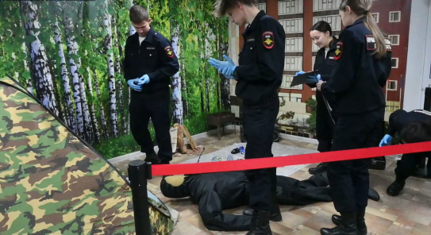
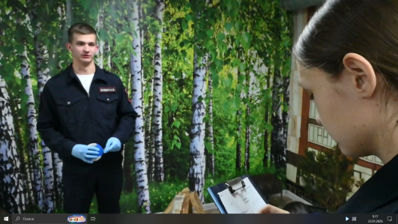
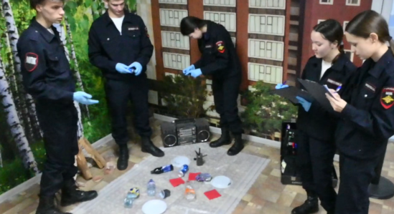


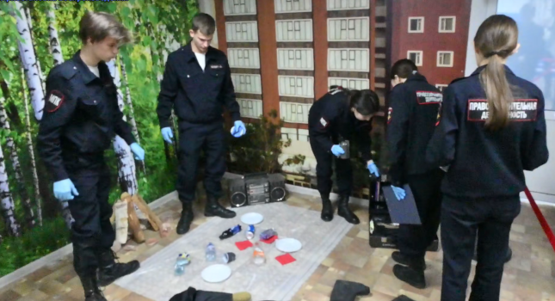
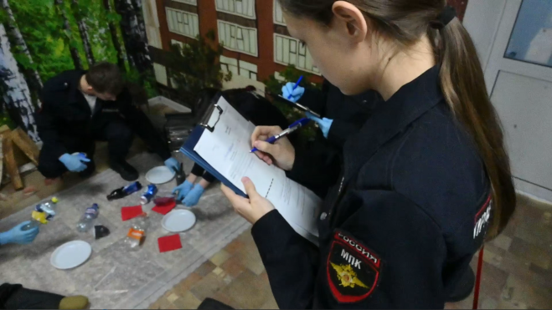
Челябинская область
Стандарт процесса проведения Фабрика практического обучения
«Осмотр места преступления»
Введение в игру
Первый раунд
Второй раунд
Третий раунд
(при необходимости)
Выявление проблем, поиск коренной причины, поиск способов решения, построение карты ТЕКУЩЕГО состояния процесса
Обсуждение результатов раунда и
построение карты ЦЕЛЕВОГО состояния процесса
Подведение итогов Фабрики процессов
Практика
Практика

Slide 5
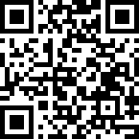

Челябинская область
Фрагмент ФАБРИКИ ПРАКТИЧЕСКОГО ОБУЧЕНИЯ
«ОСМОТР МЕСТА ПРЕСТУПЛЕНИЯ»

Slide 6

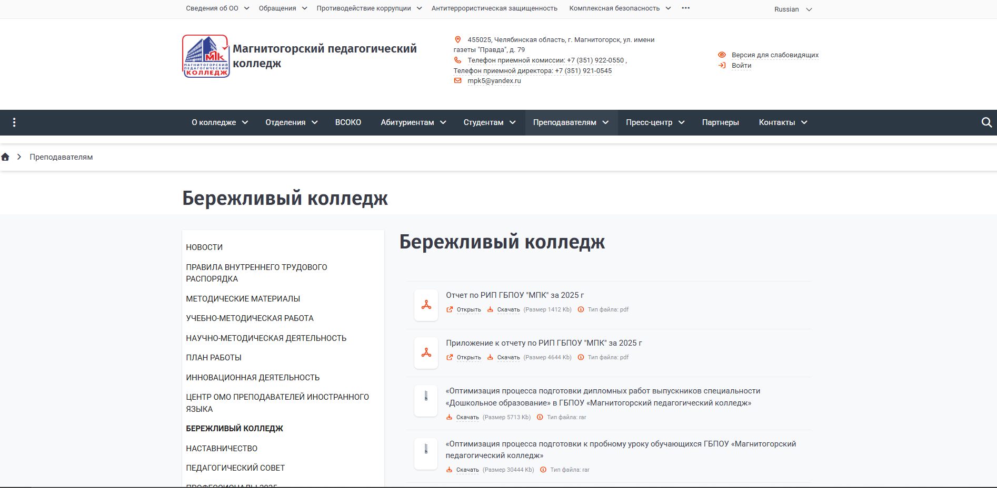
Челябинская область
Ссылка на страницу ОО «Бережливое образование»
https://xn--80agvfr.xn--p1ai/teachers/berezhlivyy-kolledzh.php

